Slide 1
영화 티켓 예매 POS System
<TEAM B>
팀장 :홍사명
팀원: 이민호
나다윤
최민희

Slide 2
목차
프로젝트 소개
프로젝트 개발
팀원 소개
개발환경
프로젝트 기간 & 일정
프로젝트 설계
요구 명세서
시나리오
USE CASE DIAGRAM
SEQUENCE DIAGRAM
CLASS DIAGRAM
DB – ERD
시스템 구현
STORY BOARD
시연

Slide 3
1
프로젝트 소개
-
영화티켓 예매 POS System 주제선정 이유
배워왔던 내용을 정리하고 새로운 기능을 학습하며 프로젝트 적용을 목표로 주제 선정
DB연결 , MVC 디자인패턴(DAO, DTO, VIEW) , JAVA SWING COMPONENT, JAVA COLLECTION
영화 티켓 매표소를 거치지 않고 현장 무인 티켓 발권기를 통해 원하는 영화의 예매 및 예매 조회와 소정의 먹거리 또한 결제할 수 있는 편의 제공
-
실제사용 경험
실생활에서 사용해봤던 S/W
-
프로젝트 기간에 적합
프로젝트기간에 적합한 크기의 P/G
3/27

Slide 4
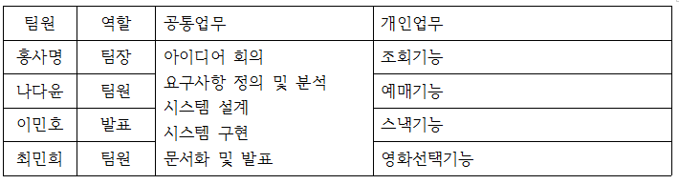
2
프로젝트 개발
1) 팀원 및 일정 소개
 | 프로젝트일정 | 설계 | 결과
1 | 아이디어회의 | 호텔숙박예약 영화관예매 그룹웨어 | 영화관예매 클라이언트가 다수인 프로그램을 제한하여 가장 적절한 것으로 선정
2 | 요구사항 정의 및 분석 | 필요한 기능 정의 | 예매, 조회, 스낵 기능에 대한 각각 필요한 정보 분석
3 | 시스템 설계 | MVC패턴으로 설계 | 필수기능별 DAO, DTO, VIEW으로 나누어 구현
4 | 시스템 구현 | 예매 - 영화선택, 날짜선택, 시간선택, 좌석선택 뷰 구현 조회 – 전화번호조회, 예매번호조회 뷰 및 예매 취소 구현 스낵 – 스낵선택, 결재 뷰 구현 | 영화관 티켓 예매 시스템 구축
5 | 시험 및 데모 | 다양한 방법으로 프로그램접근 시도 | 다양한 예외처리를 할 수 있게 됨
6 | 문서화 | 요구사항분석 시스템설계분석 | 요구사항 명세서 유스케이스다이어그램 시퀀스다이어그램 클래스다이어그램 ERD 문서화 완료
4/27

Slide 5





2
프로젝트 개발
2) 개발 환경
Window 7 Enterprise K
Eclipse IDE
JDK 12.0.1
Oracle Database 11g Release 2 (11.2.0.1.0)
Trello – Team source repository
5/27

Slide 6
2
프로젝트 개발
3) 프로젝트 일정 & 기간
추진일정 | 추진사항 | 3 | 4 | 5 | 6 | 7 | 8 | 9 | 10 | 11 | 12 | 13 | 14 | 15 | 16 | 17
 | 아이디어회의 및 정리
 | 요구사항 정의 및 분석
 | 시스템 설계 및 상세설계
 | 시스템 구현
 | 개발 내용 정리
 | 시험 및 데모
 | 문서화 및 발표
홍사명,최민희,나다윤,이민호
홍사명,최민희,나다윤,이민호
홍사명, 나다윤,이민호
홍사명, 나다윤,이민호
홍사명,최민희,나다윤,이민호
홍사명,최민희,나다윤,이민호
-
홍사명,최민희,나다윤,이민호

Slide 7
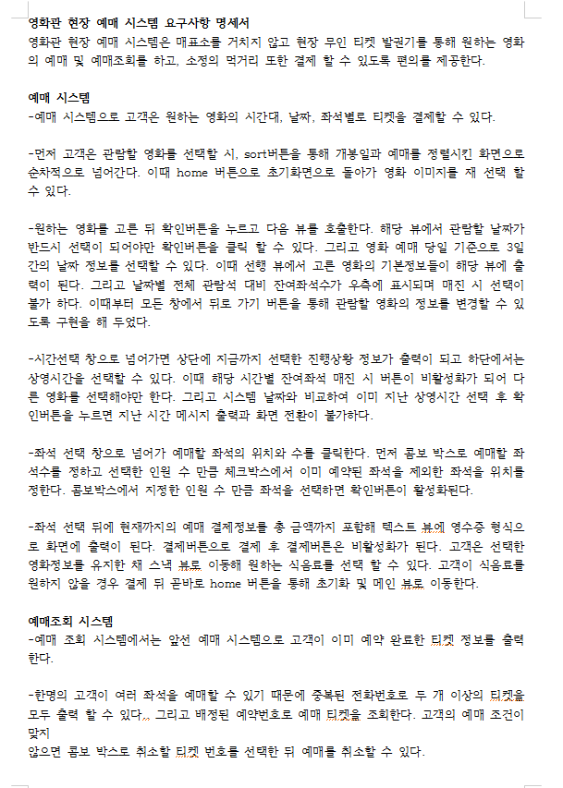
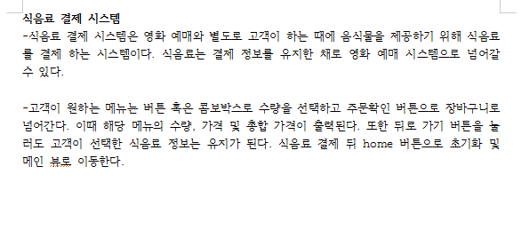
3
프로젝트 설계
요구명세서 원본 ↓
1) 요구 명세서
고객은 원하는 영화,날짜,시간,좌석순으로 모두 선택해야 영화를 예매 및 결제를 수행할 수 있다.
결제 시 예매를 하기위해 선택했던 모든 정보(영화,날짜,시간,좌석)외에 티켓번호, 영화관위치, 가격 까지 모두 출력하여 고객이 확인할 수 있도록 한다.
예매 조회시스템은 앞서 인터넷에서 이미 예약을 완료한 고객이나 현장에서 예매를 완료한 고객들이 조회할 수 있다. 조회 시 조회된 해당 티켓의 예매 취소가 가능하다. 2개 이상의 티켓이 조회될 시 구분하여 삭제할 수 있도록 한다.
식음료(스낵) 결제 시스템은 영화 예매와 별도로 고객이 예매를 했던 티켓 정보를 유지한채로 한번에 결제할 수 있도록 한다. 고객은 원하는 수량을 메뉴선택시 정할 수 있고 장바구니에선 앞서 선택했던 메뉴들의 정보(선택한 메뉴의 수량 및 가격정보, 선택한 메뉴의 총 가격)을 고객에게 보여줄 수 있도록 한다.
7/27

Slide 8
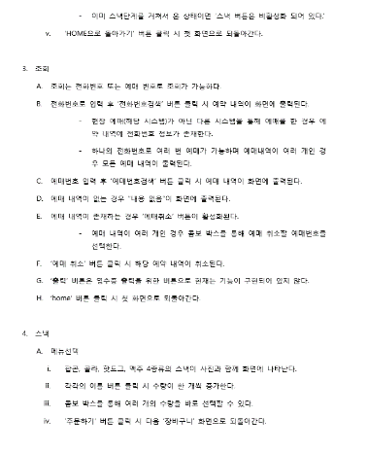
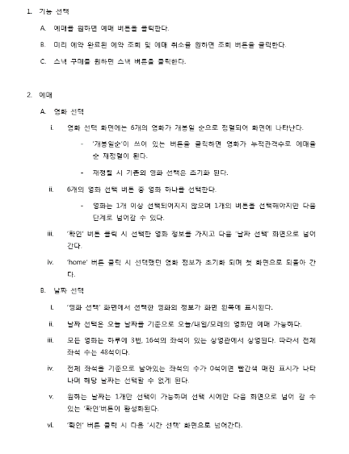
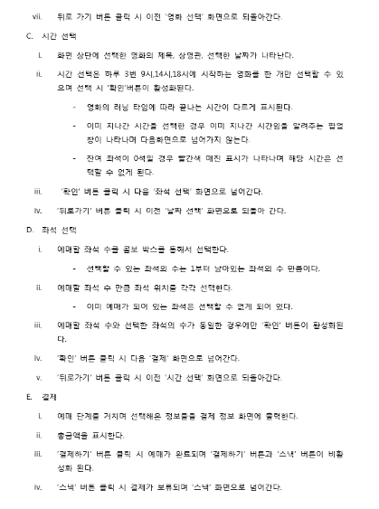
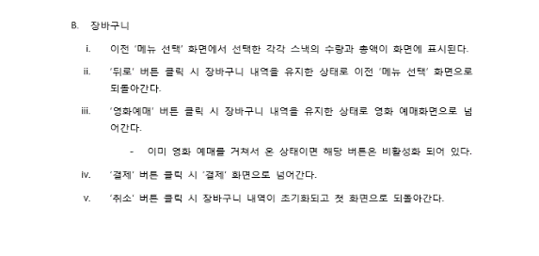
3
프로젝트 설계
2) 시나리오
8/27

Slide 9
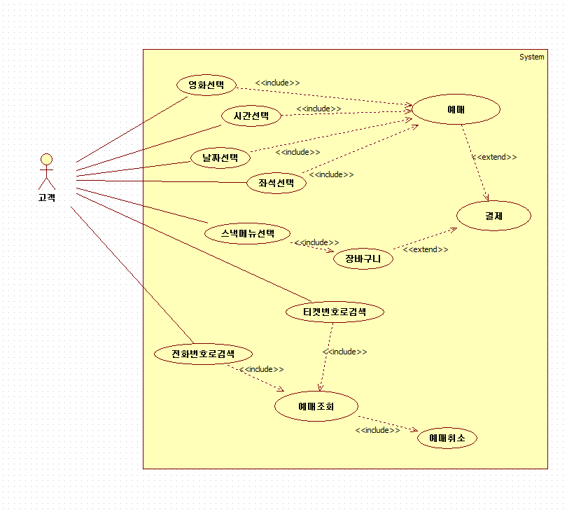
3
프로젝트 설계
3) USE CASE DIAGRAM
9/27

Slide 10
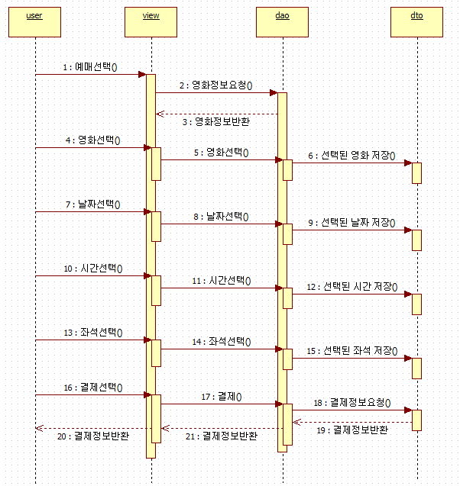
3
프로젝트 설계
4) SEQUENCE DIAGRAM
<예매>
10/27

Slide 11
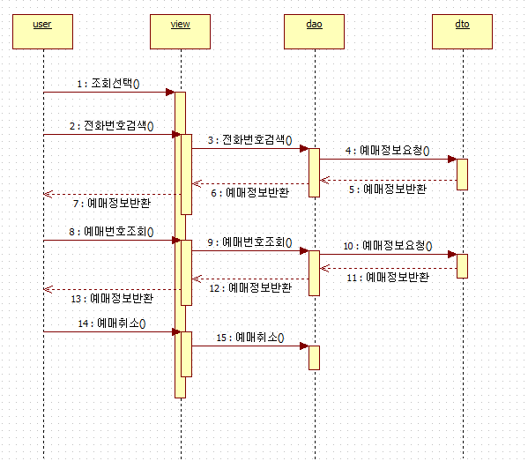
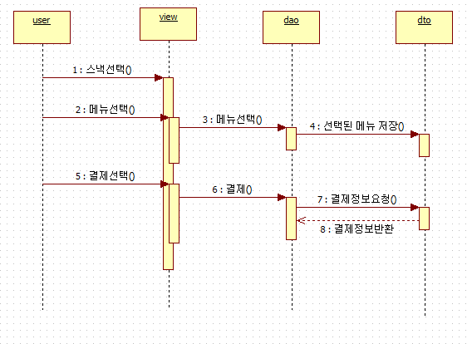
3
프로젝트 설계
4) SEQUENCE DIAGRAM
<조회>
<스낵>
11/27

Slide 12
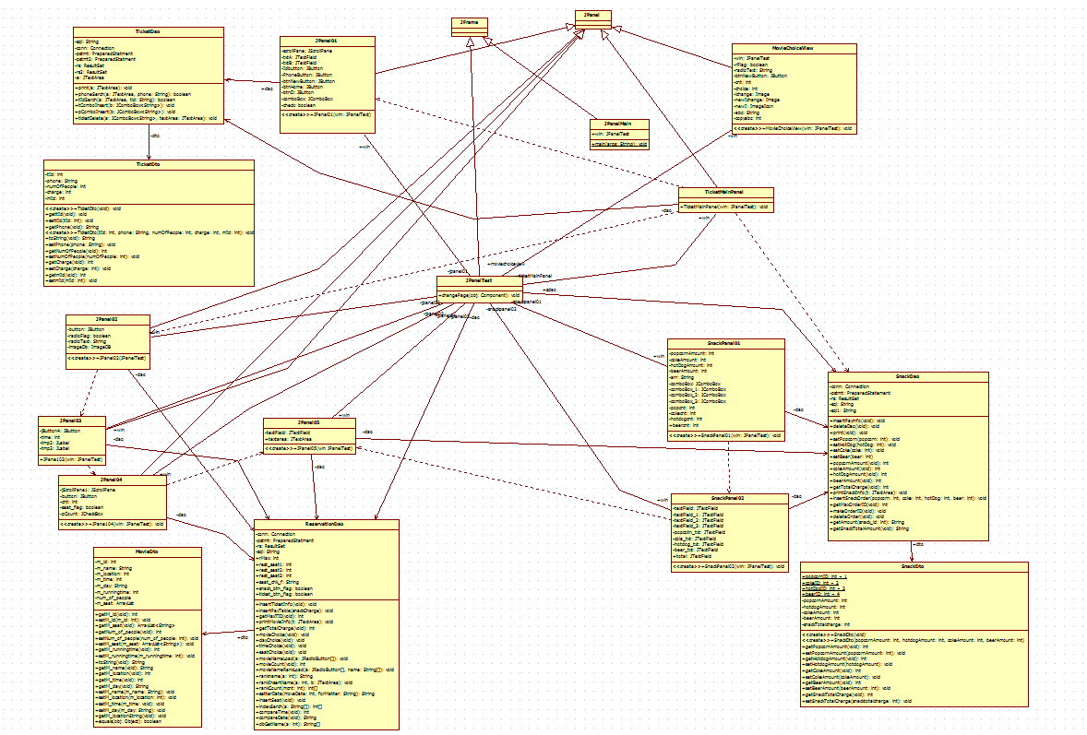
3
프로젝트 설계
5) CLASS DIAGRAM
<전체>
12/27

Slide 13
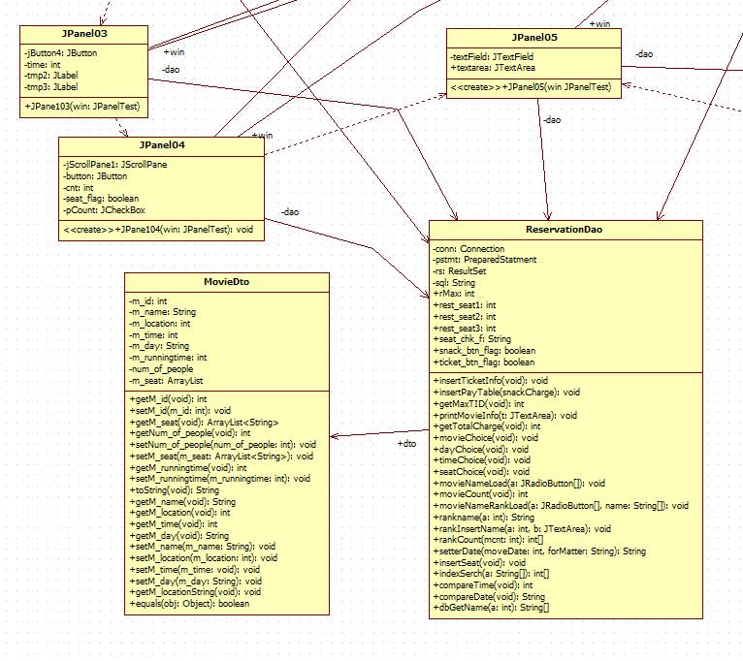
3
프로젝트 설계
5) CLASS DIAGRAM
<예매>
13/27

Slide 14
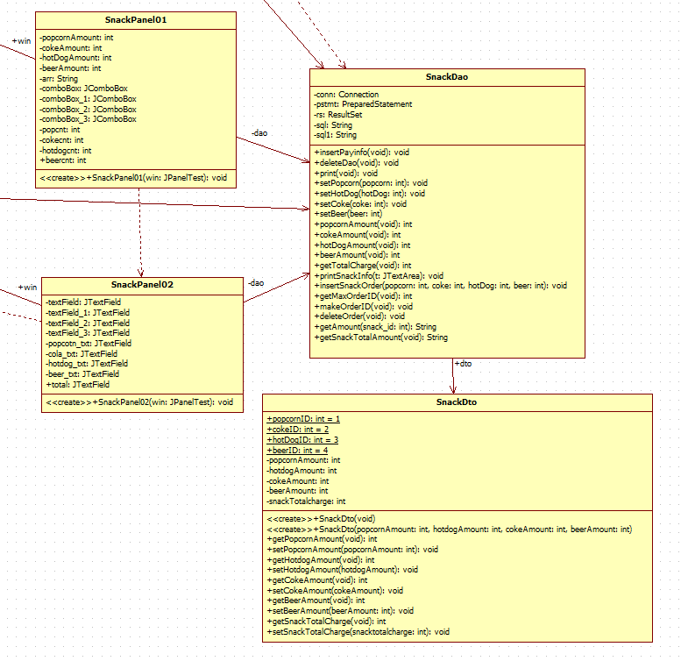
3
프로젝트 설계
5) CLASS DIAGRAM
<스낵>
14/27

Slide 15
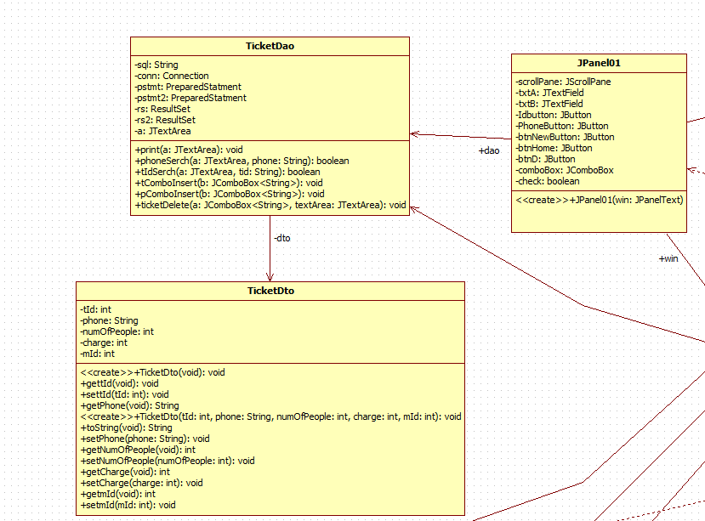
3
프로젝트 설계
5) CLASS DIAGRAM
<조회>
15/27

Slide 16
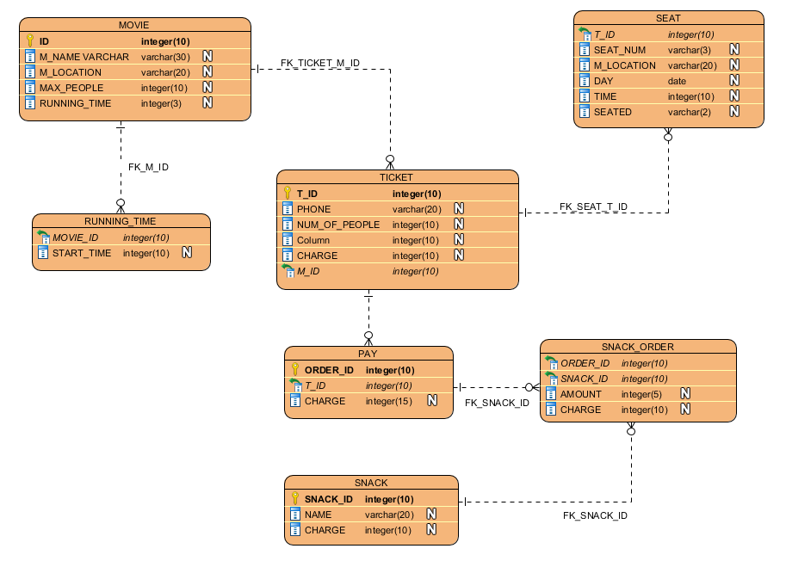
3
프로젝트 설계
6) DB - ERD
16/26

Slide 17
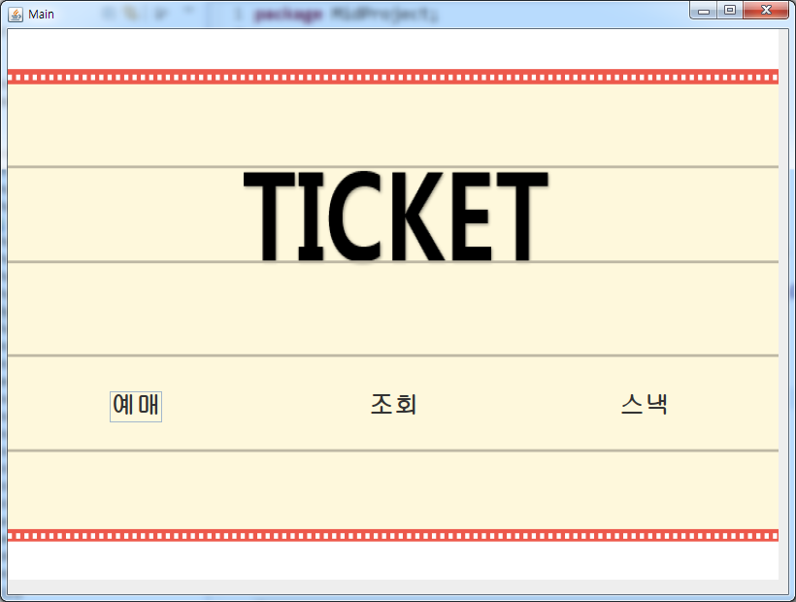
4
시스템 구현
1) STORY BOARD
Main Page Start
17/26

Slide 18
4
시스템 구현
1) STORY BOARD
0. 예매 클릭
18/26

Slide 19
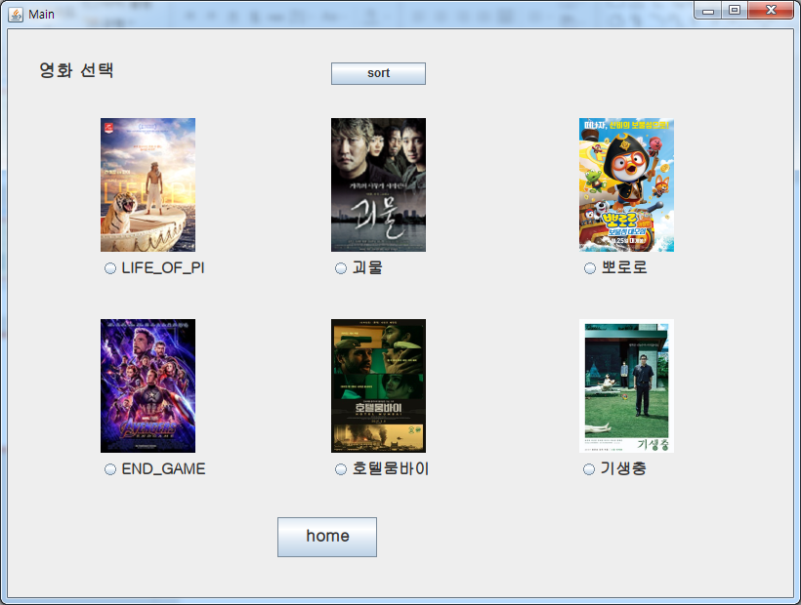
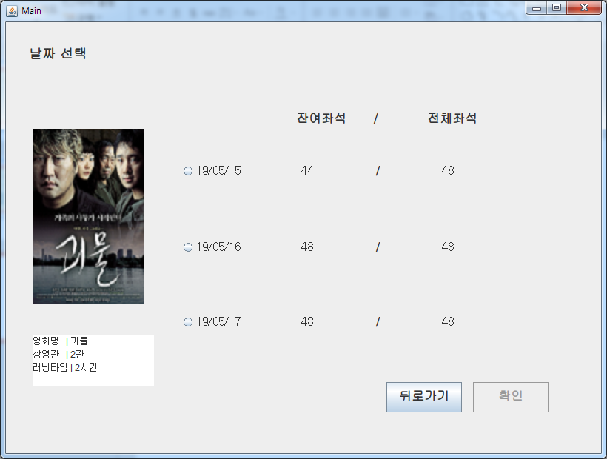
4
시스템 구현
1) STORY BOARD
1. 영화 선택
2. 날짜선택
19/27

Slide 20
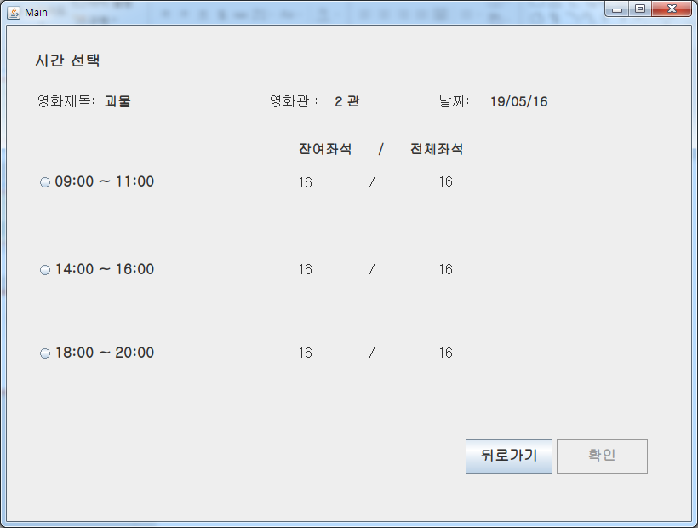
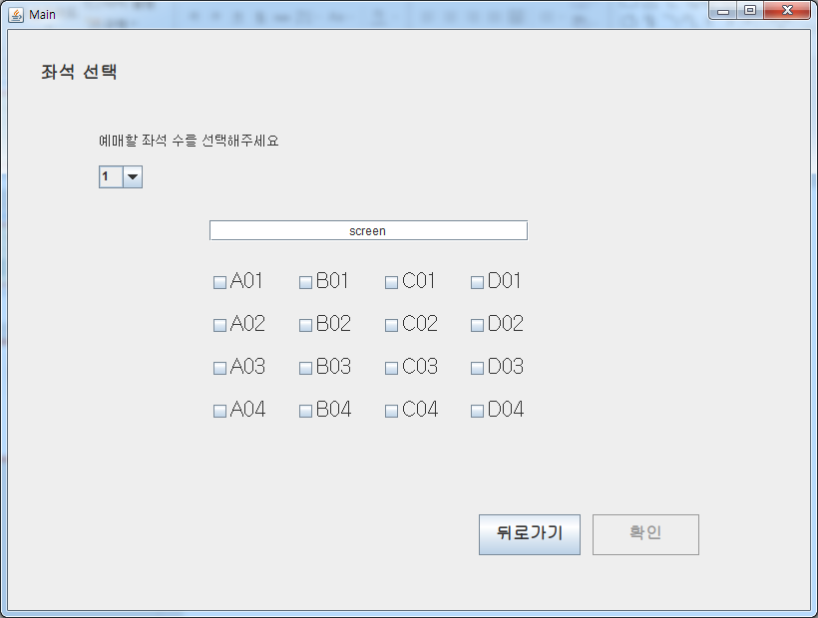
4
시스템 구현
1) STORY BOARD
3. 시간 선택
4. 좌석 선택
20/27

Slide 21
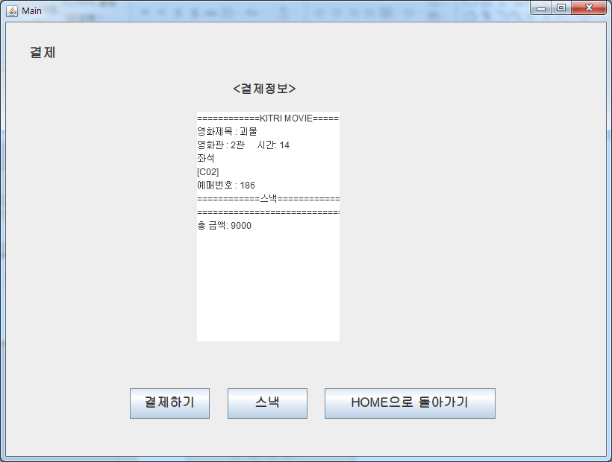
4
시스템 구현
1) STORY BOARD
5. 최종 출력 및 결제
21/27

Slide 22
4
시스템 구현
1) STORY BOARD
0. 조회 클릭
22/27

Slide 23
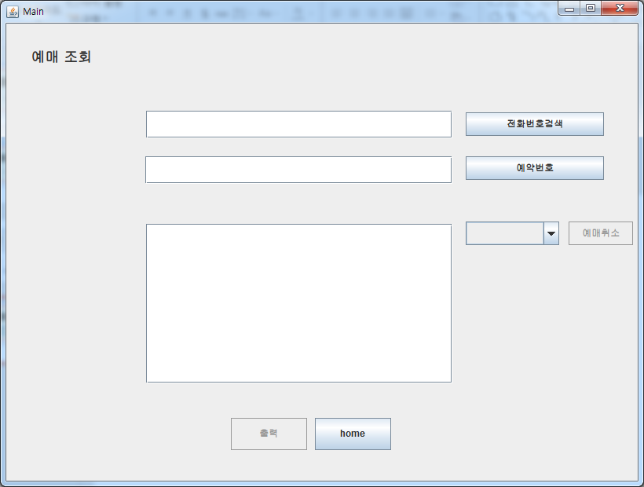
4
시스템 구현
1) STORY BOARD
전화번호를 통한 예약 조회버튼
예매번호를 통한 예약 조회버튼
예약 취소버튼
메인 페이지 이동
23/27

Slide 24
4
시스템 구현
1) STORY BOARD
0. 스낵 클릭
24/27

Slide 25
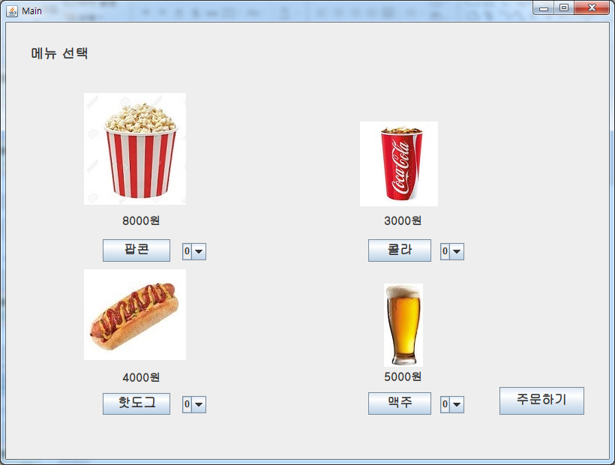
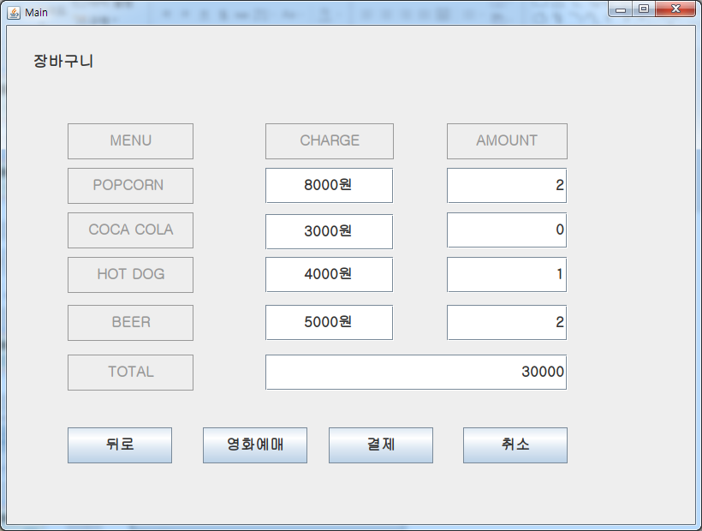
4
시스템 구현
수량 선택버튼
1) STORY BOARD
장바구니로 이동
1. 메뉴 선택
이전 화면으로 이동
2. 장바구니
영화예매 화면 이동
결제 버튼
전체취소 후 메인화면 이동

Slide 26
4
시스템 구현
2) 시연
시연

Slide 27
감사합니다

